Slide 1

2024학년도
2024. 12. 04.
Capstone Design 팀별 결과보고서
□ 과 제 명 :
종합설계
□ 팀 명 :
ΔΩ
□ 기업체명 :
(주)데이텍
□ 학 과 명 :
컴퓨터 소프트웨어
□ 지도교수 :
유혜연

Slide 2
목 차
01
팀원
02
프로젝트 목표
03
활용한 AI 기술 및 도구
- 팀원소개
-문제정의 및 목표
-활용한 AI 기술 및 도구
04
AI활용 및 실행
05
성과물
-실행 단계 및 주요 과정
- 성과물 유형
- 성과물 소개

Slide 3
01 팀원
팀장
팀원
팀원
팀원
팀원
이름 : 박시우
이름 : 최원창
이름 : 심대현
이름 : 이종훈
이름 : 김수민

Slide 4
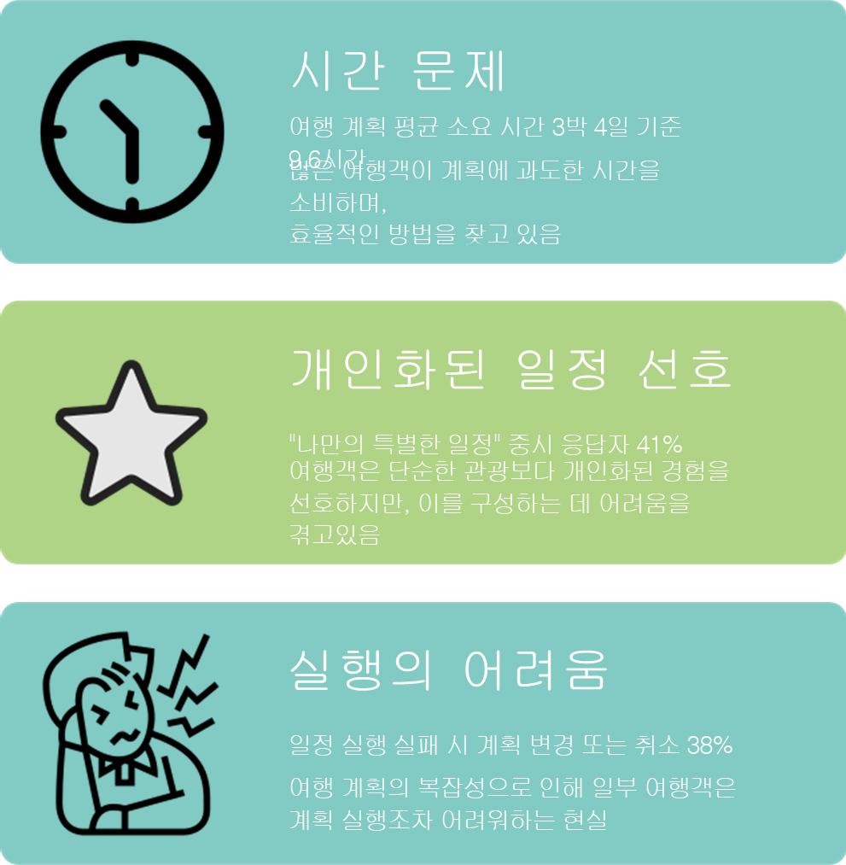
02 프로젝트의 목표
가. 문제 정의
문제 정의
현대 여행객들은 여행 계획에 많은 시각과 노력을 들이며, 특히 개인화된 일정을 구성하는 데 어려움을 겪고 있다.
여행 계획 평균 소요 시간: 3박 4일 기준 9.6시간
응답자의 29%: 15시간 이상 소요
많은 여행객이 "나만의 특별한 일정"을 원하지만 계획 과정의 복잡성으로 인해
실행에 어려움을 느끼고 있다.

Slide 5
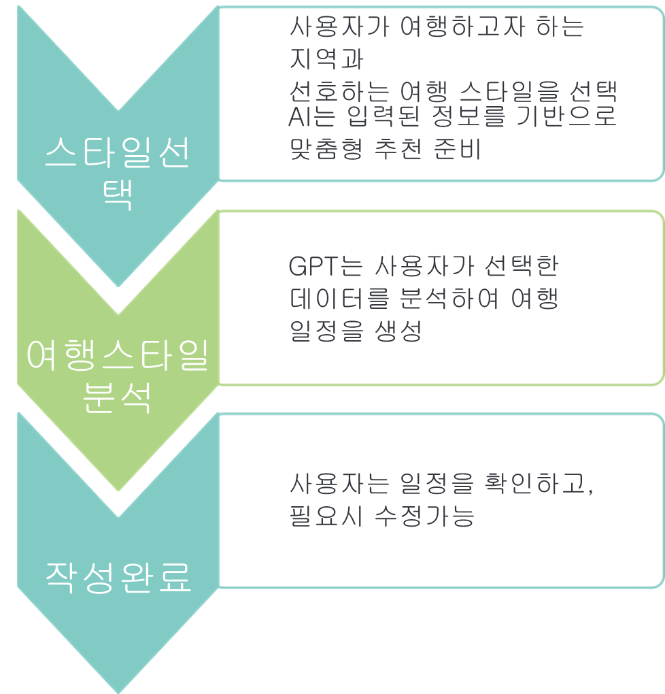
02 프로젝트의 목표
RUBATO 프로젝트의 주요 목표
1. 여행 준비 시간의 단축
a. AI 기반의 자동화 기술을 활용하여 평균적으로 9.6시간 이상 소요되는 여행 계획 시간을 단축시키며 사용자의 부담을 줄이는 것을 목표로 함
2. 개인화된 일정 제공 사용자가 선호하는 여행 스타일을 선택하거나 혹은 AI와의 채팅을 통해 개인 맞춤형 일정을 제공함으로써 "나만의 특별한 일정"을 구성할 수 있도록 도움
3. 정보검색
a. 기존 인터넷 검색과 여행 일정 작성을 결합하여, AI 채팅을 통해 사용자가 필요한 정보를 얻을 수 있도록 지원함
b. 이를 통해 사용자는 여행 준비 과정에서 인터넷 검색에 소비되는 시간을 절약하고, 최신화된 정보를 바탕으로 효율적인 일정 작성이 가능함
자동 일정 작성의 간단로직
스타일선택

Slide 6
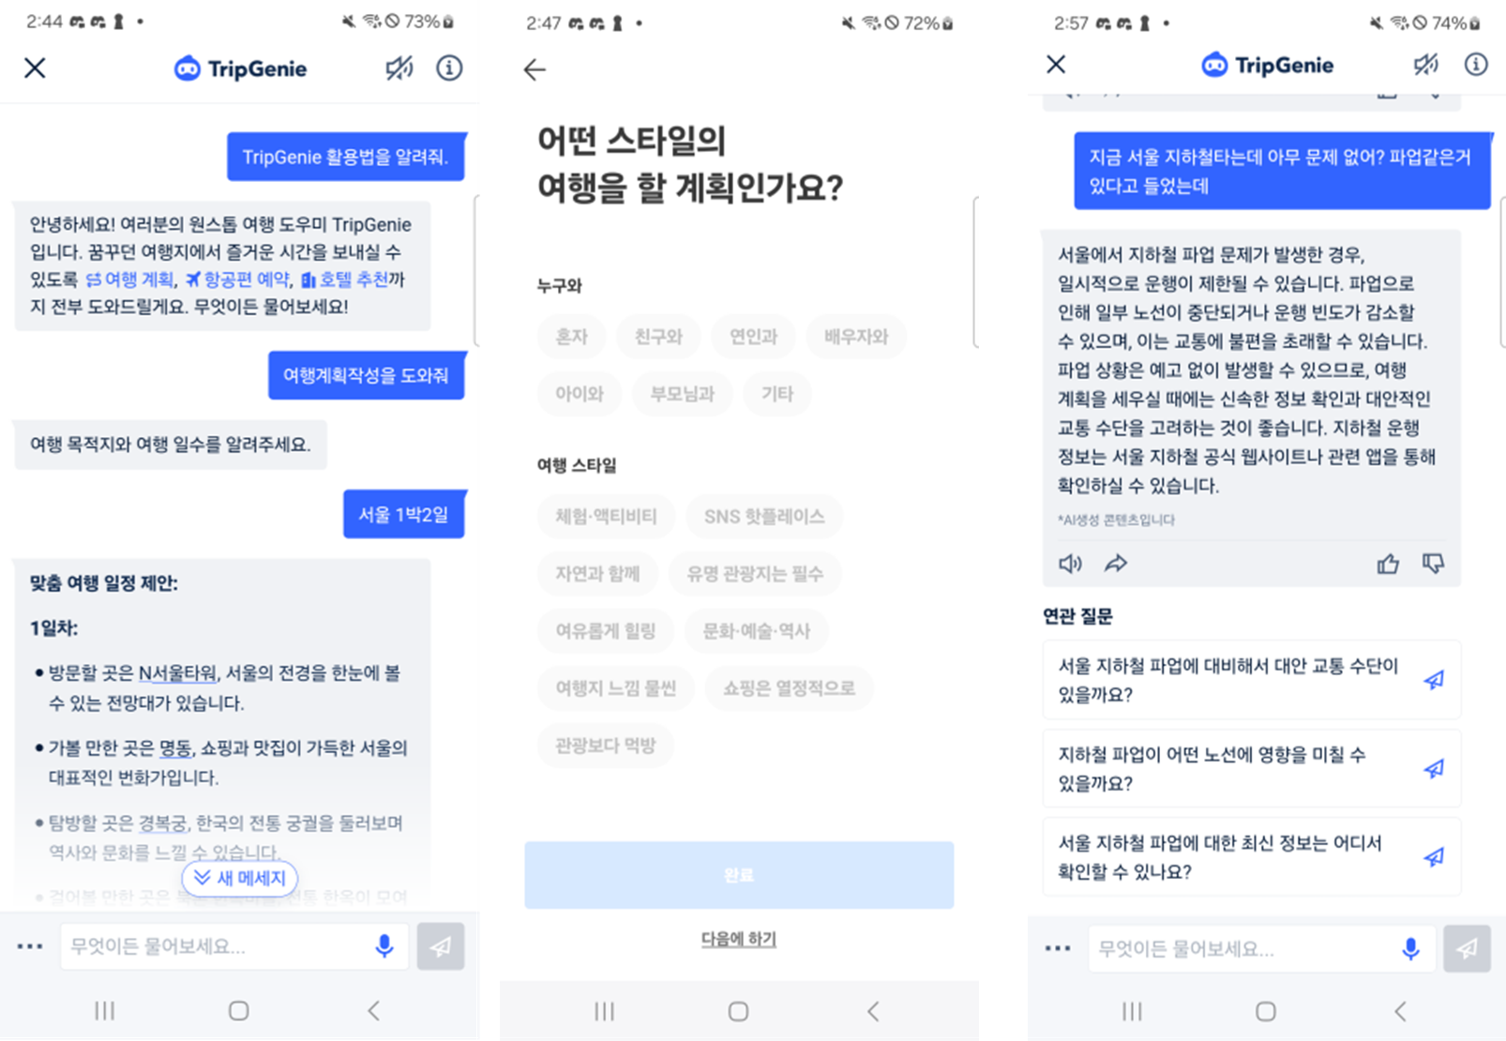
03 아이디어 도출 과정
* 해당 챕터는 양식에 따라 작성하되 학과별로 상이할 수 있음.
나. 아이디어 도출 과정
기존 여행 어플리케이션의 한계점
채팅 기능의 한계: 목적지만 입력해 단순히 일정 추천. 세부적인 사용자 니즈를 반영하지 못함
제한된 개인화: 제한적인 스타일 선택으로 다양한 여행 경험 제공 불가
검색 기능 부재: 실시간 정보 검색이나 즉각적인 사용자 질문 처리 불가
기능 분리: 채팅과 태그를 통한 자동 일정 작성 기능이 각 어플리케이션에 독립적으로 존재
사진 1. TRIP.COM 어플리케이션
채팅 기반 일정 추천: 사용자 요구를 세부적으로
반영하지 못하고 기본 일정만 제공
사진 2. 트리플 어플리케이션
여행스타일 선택을 통한 일정 생성: 제한된 선택지로 다양한 개인화 경험 제공에 한계
사진 3. TRIP.COM 채팅 기능
실시간 검색 기능 미지원: 사용자 질문에 즉각적인 검색 결과 제공 불가

Slide 7
03 아이디어 도출 과정
* 해당 챕터는 양식에 따라 작성하되 학과별로 상이할 수 있음.
Rubato의 차별점 및 목표
1. RUBATO의 목표: 기존 여행 어플리케이션의 한계를 보완하고 아래의 기능과 경험을 통합하여 개인화된 여행 솔루션을 제공하고자 함
2. RUBATO의 차별점
개인화된 일정 생성:
GPT 기반 대화를 통해 사용자의 니즈에 맞춤화된 일정을 자동으로 생성
실시간 검색 기능 통합:
채팅을 통해 인터넷 검색 기능을 제공하여 최신 정보를 즉각적으로 반영
다양한 인공지능 기능 통합:
채팅 혹은 태그를 통한 일정 생성, 검색 기능등을 하나의 플랫폼에서 제공
항목 | 기존 어플리케이션 | Rubato
일정 작성 방식 | 태그/목적지 기반 | 대화형 AI / 태그
채팅 내 실시간 정보 제공 여부 | 미지원 | 지원
개인화 수준 | 제한적 | 개인의 취향과 요구를 세부적으로 반영
기능 통합 여부 | 각기 분리된 기능 | 다양한 기능의 통합

Slide 8






03 아이디어 도출 과정
Rubato의 핵심 기능
여행 스타일을 선택하여 자동 일정 작성
2. 채팅을 통한 검색 및 일정 작성
사용자가 여행 지역(예: 서울, 부산, 제주도 등)과 여행 스타일(맛집 탐방, 문화체험, 핫플레이스 등),여행 일정(몇 박 몇일, 날짜포함)을 선택하면, GPT가 이를 분석하여 여행 계획을 자동으로 생성합니다.
GPT와 실시간 대화를 통해 여행과 관련된 질문(특정 명소의 운영시간 및 입장료, 주차장안내, 교통안내 등)을 처리하며, 사용자와의 대화를 통해 일정 작성에 필요한 정보를 얻고 이를 기반으로 자동으로 여행 계획을 생성합니다.
3. 일정 저장 시 장소별 가격 검색 및
여행 테마 제공
4. 지역별 실시간 코멘트 기능
일정을 저장할 때, AI가 일정 내 각 장소의 최신 가격 정보를 검색해 업데이트하며, 해당 여행의 스타일을 잘 설명할 수 있는 태그와 테마를 자동으로 추천하여 사용자의 여행을 더욱 의미 있게 기록합니다.
사용자가 여행하고자 하는 여행지를 선택하면 각 여행지에 대한 간단한 정보(추천 음식, 유명 관광지)를 제공해줍니다.

Slide 9

03 아이디어 도출 과정
기능별 문제해결 전략
1. 여행 스타일을 선택하여 자동 일정 작성
문제점
해결전략
사용자가 일정을 직접 작성하는 데 평균 9.6시간이 소요되고, 많은 여행객이 "나만의 특별한 일정"을 구성하는 데 어려움을 겪음
기존 어플리케이션에서 해당 기능을 제공하지만 여행 스타일이 제한적이기에 세부적인 사용자 니즈를 반영하지 못함
GPT 기반 자동화:
사용자가 여행지역과 다양한 여행 스타일 태그중 한개 이상의 여행 스타일 태그를 선택하면 GPT가 이를 분석하여 개인 맞춤형 일정을 자동 생성
생성된 일정은 사용자가 자유롭게 수정 가능, 사용자 니즈를 세밀히 반영
효율성 향상:
여행 계획에 소요되는 시간을 단축하고, 개인화된 일정 제공을 통해 사용자의 만족도를 높일 수 있음

Slide 10


03 아이디어 도출 과정
기능별 문제해결 전략
2. 채팅을 통한 검색 및 일정 작성
해결전략
GPT 기반 맞춤형 일정 작성
일정 작성에 필요한 정보를 GPT가 자동으로 분석하여, 사용자에게 필요한 질문(식사 옵션, 활동 시간 등)을 던짐.
사용자는 간단히 질문에 답변하는 방식으로 일정을 작성하며, GPT는 해당 답변을 분석해 개인 맞춤형 일정을 자동으로 생성.
다양한 요구사항(여행 테마, 선호 활동 등)을 반영하여 사용자 맞춤형 일정 제공.
실시간 정보 검색 통합:
사용자가 정보 검색을 희망할 경우, GEMINI와 연동하여 인터넷에서 해당 내용에 대한 실시간 정보를 제공.
예: 특정 명소의 운영 시간, 교통 상황, 날씨 등 사용자의 요청을 처리하여 번거로움 제거.
문제점
기존 채팅 기반 일정 작성은 단순히 몇 박 며칠, 목적지만 입력받아 일정을 생성했기 때문에 사용자 맞춤형 일정 작성에는 한계가 있음.
최신 정보를 얻기 위해 사용자가 별도로 인터넷 검색을 해야 했고, 이는 번거롭고 비효율적이었음.

Slide 11
03 아이디어 도출 과정
기능별 문제해결 전략
해결전략
3. 일정 저장 시 장소별 가격 검색 및 여행 테마 제공
장소별 최신 가격 정보 자동 업데이트
일정 저장 시, GEMINI가 해당 일정에 포함된 각 장소(식당, 관광지)의 최신 가격 정보를 자동으로 검색하고 반영함
사용자는 별도의 검색 없이 최신화된 가격정보를 통한 예산을 확인할 수 있음
여행 테마 및 태그 제공:
여행 태그: GPT가 여행 스타일을 기반으로 해당 여행을 잘 설명할 수 있는 태그를 3개 자동 추천
여행 테마: GPT가 일정의 전체적인 분위기와 GPT가 선택한 여행스타일 태그를 분석해 여행의 고유 테마를 지정
이를 통해 사용자는 여행을 돌아보며, 더 잘 기억할 수 있음
또한 이후 여행 경험을 공유할 때도 유용함
문제점
사용자가 각 관광지 혹은 식당의 가격 정보를 별도로 검색해야 하는 번거로움 존재
여행 계획을 작성한 이후, 내 여행을 돌아볼 때 해당 여행을 특별하게 기억할만한 요소가 부족하여 경험의 의미가 약화됨.

Slide 12
03 아이디어 도출 과정
기능별 문제해결 전략
4. 지역별 실시간 코멘트 기능
문제점
해결전략
여행 도중 특정 지역의 정보를 즉시 제공받기 어렵고, 검색을 위해 별도의 수고가 필요
GPT를 통한 지역별 추천 정보 제공:
사용자가 선택한 여행지에 대한 간단한 정보 (추천 음식, 유명 관광지 등)를 실시간으로 제공함
TEAM.ΔΩ

Slide 13



04 AI 활용 및 실행 [활용한 AI 기술 및 도구]
01
GPT-4o
용도:
주된 일정 작성 및 사용자 요청 처리
사용자가 선택한 여행 스타일, 일정, 지역을 기반으로 개인화된 여행 일정을 자동 생성.
채팅을 통한 정보 보완 및 예외 처리
사용자의 대화 기록을 분석하여, 여행 일정 작성에 필요한 정보가 미흡한 경우 추가 질문을 통해 데이터를 보완.
정보 부족 시 필요한 값을 자동으로 파악하고, 관련 데이터를 검색하거나 생성.
정보 검색 및 연동
사용자가 정보 검색을 요청하면, 질문에서 핵심 키워드를 추출하고, 검색 쿼리를 생성하여 GEMINI 호출.
PLACE_API를 활용해 특정 장소를 검색하고, 장소에 대한 상세 데이터를 수집
클라이언트 데이터 보완 및 전달
클라이언트로 데이터를 전달하기 전, 누락된 정보(예: 장소 주소)가 있다면 이를 자동으로 감지하고 PLACE_API를 통해 보완.
02
GPT-4O-Mini
03
Gemini-1.5 Pro
용도:
사용자의 요청 분류
사용자가 보낸 채팅 내용을 분석하여, 해당 요청이 "정보 요청"인지 "일정 작성에 대한 도움 요청"인지 파악.
채팅 내 텍스트에서 사용자의 의도를 추출하여 정확한 요청 유형을 분류.
GPT-4O와의 협력
사용자의 요청에 따라 GPT-4O에게 적절한 요청을 전달.
용도:
실시간 인터넷 검색 및 최신 정보 제공
사용자의 요청에 따라 GPT-4O가 전달한 검색 요청을 처리.
인터넷에서 관련 정보를 실시간으로 검색한 후, 결과를 분석 및 정리하여 GPT-4O에게 전달.
일정 저장 시 가격 정보 검색
사용자 일정 저장 시, 각 장소에 대한 최신 가격 정보를 검색.

Slide 14










04 AI 활용 및 실행
1. 여행 스타일을 선택하여 자동 일정 작성
01
사용 모델: "model" => "gpt-4o"
입력데이터수신
관광지 정보 조회
동작 방식:
입력데이터 수신:
사용자가 입력한 여행지, 태그, 여행일정(기간) 데이터를 받는다.
관광지 정보 조회
Google Places API를 통해 입력된 여행지의 관광지 리스트를 가져온다.
GPT 요청 메시지 작성
입력 데이터를 기반으로 GPT에 보낼 메시지를 구성한다.
(다음 페이지에서 자세히 기술예정)
GPT 호출
GPT-4o API를 호출하여 여행 일정을 생성
결과 반환
생성된 여행 일정을 JSON형식으로 반환
GPT요청메시지작성
GPT호출
결과반환

Slide 15
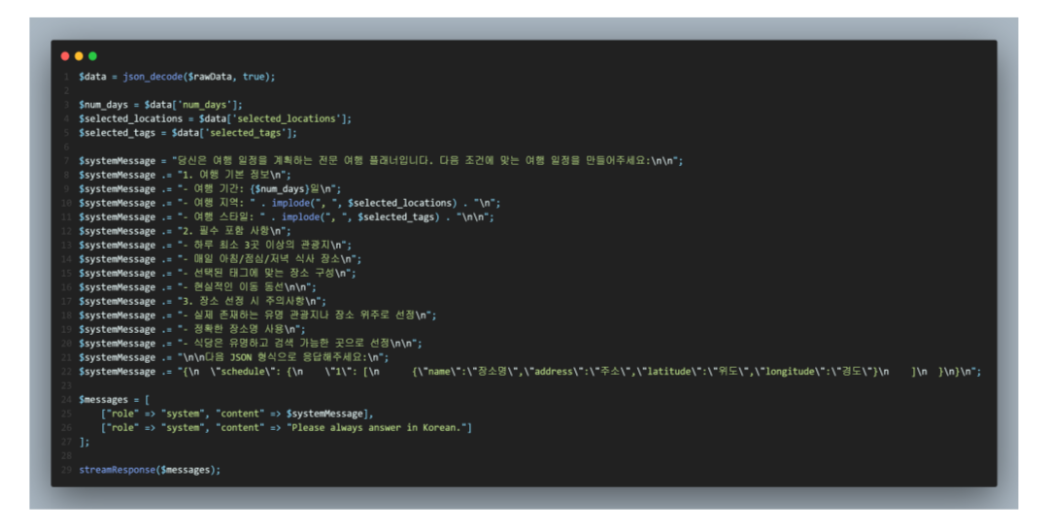


04 AI 활용 및 실행
1. 여행 스타일을 선택하여 자동 일정 작성
01
사용 모델: "model" => "gpt-4o"
프롬프트 구성
3. AI가 장소를 선정할 때의 기준 제시
실제로 존재하는 유명 관광지와 장소 위주로 구성할 것
정확한 장소명과 주소를 사용할 것
식당은 검색 가능한 유명 식당으로 설정할 것
4. JSON 출력 형식 요구
결과물이 일관되도록 특정 JSON형식으로만 응답하도록 지시
프롬프트 구성
여행 기본 정보:
사용자가 입력한 데이터를 기반으로 여행의 틀을 제공
여행 기간
여행 지역
여행 스타일
프롬프트 구성
2. 일정에 반드시 포함되어야 할 요소를 명시
하루 최소 3곳 이상의 관광지
매일 아침, 점심, 저녁 식사 장소 포함
사용자가 선택한 스타일에 적합한 장소일 것
이동 동선의 현실성을 고려할 것

Slide 16






04 AI 활용 및 실행
2.1 채팅의도 파악
01
사용 모델: "model" => "gpt-4o-mini"
입력받기
동작 방식:
입력 데이터 수신
사용자가 채팅한 내용을 수신하여 요청 데이터를 처리함
(예시) "여행 일정 작성을 도와주세요." 또는 "경복궁 입장료는 얼마인가요?"
의도 파악
사용자의 입력(prompt)을 기반으로 요청의 의도를 파악함
의도는 두가지 형식으로 분류됨
schedule(일정 생성 요청)
information(정보 검색 요청
(다음 페이지에서 자세히 기술예정)
라우팅 및 작업 수행
사용자의 의도에 따라 작업을 처리
schedule 요청: chat_route.php로 라우팅하여 여행 일정 생성 작업 수행
information 요청: chat_search.php로 라우팅하여 정보 검색 작업 수행
의도파악
GPT 요청 및 처리

Slide 17
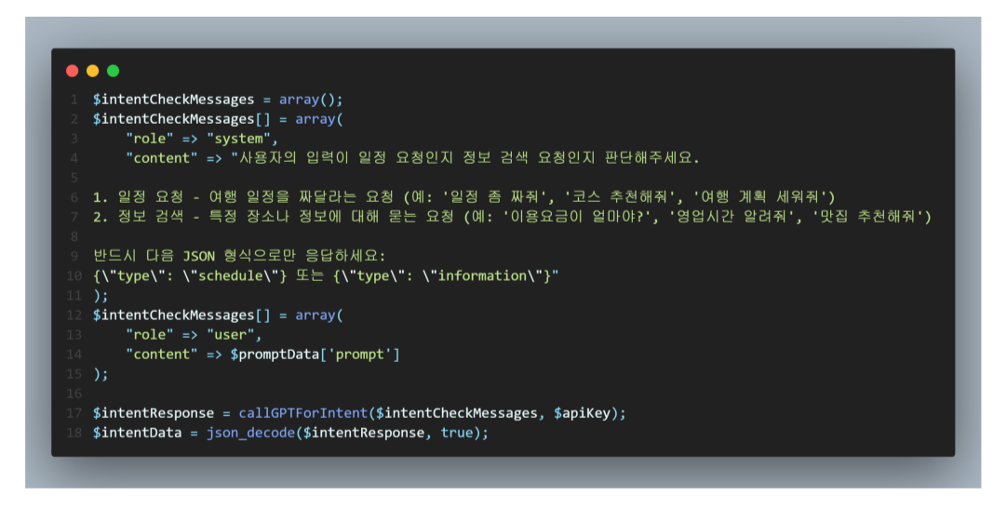
04 AI 활용 및 실행
2.1 채팅의도 파악
01
사용 모델: "model" => "gpt-4o-mini"
프롬프트 구성
요청 유형 분류
사용자의 입력을 두가지 요청 유형으로 분류하도록 명시
일정 생성 요청(schedule)
정보 검색 요청(information)
프롬프트 구성
2. 응답 형식 지시
반드시 특정 JSON 형식으로 응답하도록 명시

Slide 18







04 AI 활용 및 실행
2.2 채팅을 통한 검색기능
01
사용 모델: "model" => "gpt-4o"
02
사용 모델: gemini-1.5-pro
입력데이터 수신
응답 메시지 구성
결과 반환
동작 방식:
입력 데이터 수신
GPT-4o를 호출하여 사용자의 요청에서 필요한 키워드와 카테고리를 추출
사용자능한 카테고리
[기본정보, 이용정보, 교통정보, 관광정보, 편의정보, 이벤트, 날씨, 안전정보, 방문자 리뷰]
검색 요청 생성
추출된 키워드와 카테고리를 기반으로 검색 요청을 생성
예시: "경복궁 입장료", "경복궁 교통정보"
Gemini 검색 실행
병렬 검색 프로세스를 통해 요청된 검색들을 동시에 처리함
결과 처리 및 정리
Gemini에서 반환된 검색결과를 키워드와 카테고리별로 구조화하여 정리함
검색된 결과를 기반으로 GPT를 호출하여 응답메시지를 생성
결과 반환
키워드 추출
결과 처리 및 정리
GEMINI 검색 요청 생성
GEMINI 검색 실행

Slide 19
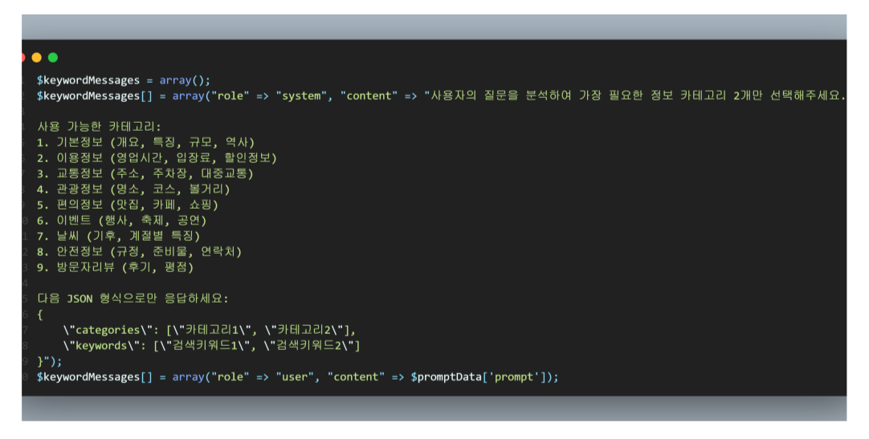
04 AI 활용 및 실행
2.2 채팅을 통한 검색기능-(키워드 추출)
프롬프트 구성
2. 사용 가능한 카테고리
기본정보(개요, 특징, 규모, 역사 등)
이용정보(영업시간, 입장료, 할인정보 등)
교통 정보(주소, 주차장, 대중교통 등)
관광정보(명소, 코스, 볼거리 등)
편의정보(맛집, 카페, 쇼핑 등)
이벤트(행사, 축제, 공연 등)
날씨(기후, 계절별 특징 등)
안전정보(규정, 준비물, 연락처 등)
방문자리뷰(후기, 평점 등)
01
사용 모델: "model" => "gpt-4o"
프롬프트 구성
키워드 추출 목적
사용자가 입력한 질문 또는 요청 내용을 분석하여 필요한 정보를 카테고리와 키워드로 분류
프롬프트 구성
3. 사용자의 질문을 분석하여 가장 적합한 정보 카테고리 2개 선택
4. 선택된 카테고리에 대해 검색 가능한 키워드 추출

Slide 20
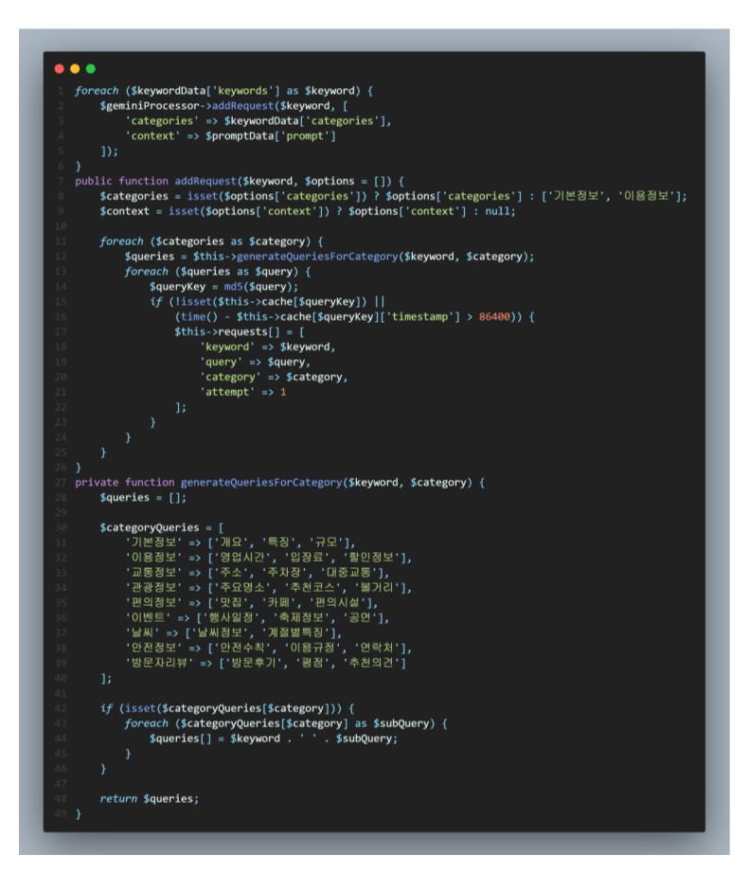


04 AI 활용 및 실행
2.2 채팅을 통한 검색기능-(GEMINI요청쿼리 작성)
01
Gemini검색 쿼리 생성
키워드와 카테고리 데이터 입력
사용자가 입력한 질문(prompt)을 기반으로 GPT가 추출한 키워드와 카테고리 정보를 사용
요청 추가
각 키워드와 카테고리 조합에 대해 API 요청을 준비함
제공된 카테고리 배열을 가져오며, 없을 경우 기본 카테고리(기본정보, 이용정보)를 사용
카테고리별로 세부 쿼리 생성 요청을 진행
카테고리별 쿼리 생성 요청
전달받은 키워드와 카테고리에 대해 적합한 세부 쿼리 목록을 생성합니다.
카테고리별 쿼리 생성
전달받은 카테고리가 미리 정의된 categoryQueries 배열에 존재하면, 해당 카테고리에 맞는 세부 쿼리 템플릿을 사용함
각 쿼리는 키워드와 템플릿의 조합으로 완성됨
결과 반환
생성된 쿼리 목록을 반환

Slide 21
04 AI 활용 및 실행
2.2 채팅을 통한 검색기능-(GEMINI검색)
사용 모델: gemini-1.5-pro
01
Gemini검색 쿼리 생성
요청 URL 생성
Gemini API에 접근하기 위한 URL 생성
프롬프트 생성
API 호출 시 사용할 검색 프롬프트 생성
입력받은 query를 기반으로 간단명료한 정보를 요청하는 프롬프트 작성
요청 데이터 구성
이때 google_search_retrieval 도구를 활성화하여 인터넷 검색을 활성화

Slide 22
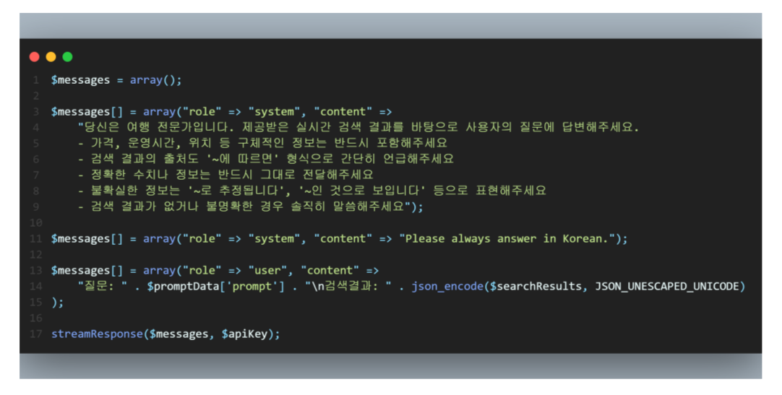
04 AI 활용 및 실행
2.2 채팅을 통한 검색기능-(최종 응답 생성)
01
사용 모델: "model" => "gpt-4o"
프롬프트 구성
응답 작성 기준과 규칙 정의
여행 전문가의 역할을 부여하고, 사용자가 기대하는 정보를 전달하도록 설정
출처를 언급하고 불확실한 정보의 경우 유보적 표현을 쓰도록 요청

Slide 23


04 AI 활용 및 실행
2.3 채팅을 통한 일정 작성
사용 모델: "model" => "gpt-4o"
01
동작 방식:
입력 데이터 수신
사용자 요청(JSON 데이터)을 수신하고 파싱하여 prompt, 세션 정보 등 추출.
새로운 세션 여부를 확인하여 기존 데이터를 초기화할지 판단.
채팅 기록 분석
해당 세션의 기존 채팅 기록을 데이터베이스에서 가져와 분석.
일정 작성에 필요한 정보(여행 스타일, 장소 선호도 등) 중 누락된 항목을 확인.
태그 및 장소 정보 로드
관광지 유형 태그 및 활성화된 관광지 리스트를 불러옴.
일정 계획 시 사용할 수 있는 장소 데이터 확보.
대화 상태 판단
채팅 기록을 분석하여 필요한 정보가 충분히 수집되었는지 확인.
부족한 정보가 있다면 추가 질문 생성.
정보가 충분하면 일정 작성 단계로 진행.
일정 생성 및 검증
수집된 정보를 바탕으로 JSON 형식의 맞춤형 여행 일정 작성.
장소 정보의 주소 및 좌표가 누락된 경우 Google Place API로 보완.
응답 생성 및 반환
대화 단계에 따라 자연스러운 응답 또는 JSON 일정 데이터를 생성.
채팅 기록 분석
부족한 정보 질문 생성
사용자 응답 수집
일정 생성
장소 정보 보완
응답 제공

Slide 24
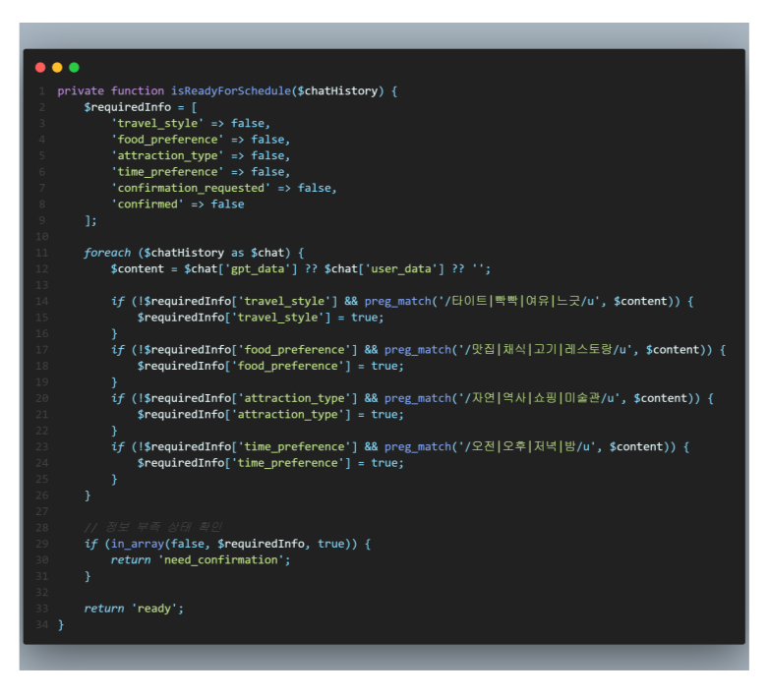


04 AI 활용 및 실행
2.3 채팅을 통한 일정 작성
(부족한 정보를 확인하는 로직)
01
부족한 정보를 확인하는 로직
채팅 기록을 분석하여 여행 일정 생성에 필요한 정보가 부족한지를 확인
여행 스타일, 음식 선호도, 시간대별 활동, 관광지 유형 등의 정보를 분석
부족한 정보가 있는 경우 이를 플래그로 설정

Slide 25
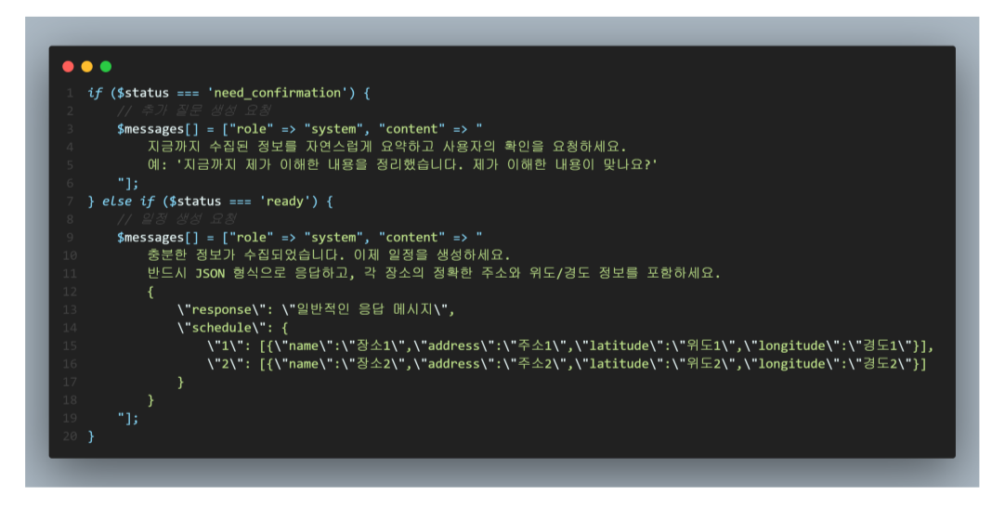
04 AI 활용 및 실행
2.3 채팅을 통한 일정 작성
(추가 질문 생성 또는 일정 생성 요청)
사용 모델: "model" => "gpt-4o"
프롬프트 구성
추가 질문 생성 요청 프롬프트
사용자의 채팅 기록을 바탕으로 수집된 정보를 요약하고, 부족한 정보를 확인하기 위해 사용자에게 추가 질문을 던지도록 GPT에 요청함
프롬프트는 사용자에게 자연스러운 대화를 통해 확인 요청을 진행하도록 유도함
프롬프트 구성
2. 일정 생성 요청 프롬프트
필요한 모든 정보가 수집되었다고 판단되면, GPT에 여행 일정을 생성하도록 요청
각 장소의 이름, 주소, 위도, 경도를 포함하도록 요청

Slide 26
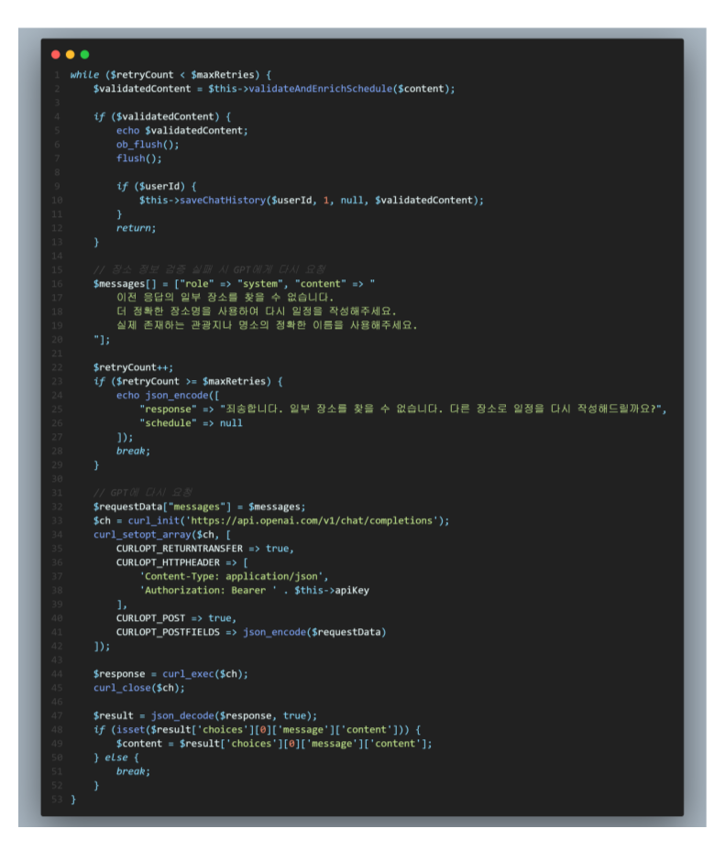

04 AI 활용 및 실행
2.2 채팅을 통한 검색기능-(GPT통한 검증 로직)
01
사용 모델: "model" => "gpt-4o"
일정 검증 요청 프롬프트
GPT가 생성한 일정에서 장소 정보(이름, 주소, 위도, 경도)가 누락되거나 부정확한 경우, 검증 작업을 수행
누락된 정보가 발견되면 GPT에게 수정 요청을 전달하며, 최대 재시도 횟수에 도달할 때까지 반복적으로 검증 및 요청을 진행
일정 검증 후 재요청 반복 프롬프트
일정 검증 실패 시, 일정 보완을 위해 GPT에 수정 요청을 반복적으로 전달함
최대 재시도 횟수에 도달할 때까지 검증-요청-수정 과정을 반복

Slide 27


04 AI 활용 및 실행
3. 일정 저장 시 장소별 가격 검색 및 여행 테마 제공
01
사용 모델: "model" => "gpt-4o"
입력데이터수신
GEMINI를 통한 장소별 비용 추출
02
사용 모델: gemini-1.5-pro
동작 방식:
입력 데이터 수신
사용자 확인
태그 및 테마 조회
장소별 비용 추출(GEMINI_API)
여행 일정에 포함된 장소이름으로 Gemini호출
장소별 입장료 또는 1인 식사비를 검색하여 결과 추출
비용 및 경로 데이터 계산
장소별 비용 데이터를 기반으로 총 비용, 일일비용, 경로 설명을 작성
태그 및 테마 결정(GPT_API)
경로 데이터를 분석하여 적합한 태그(3개)와 테마(1개)를 GPT요청
경로 점수 계산
비용, 거리, 장소 수를 기반으로 경로 점수를 계산
경로 저장
비용 및
경로 데이터 계산
태그 및 테마 결정
경로 점수 계산

Slide 28
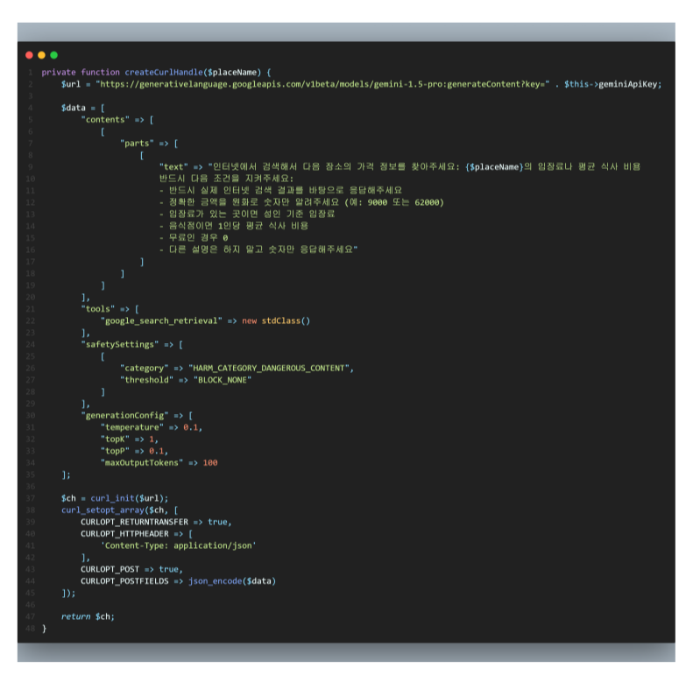
04 AI 활용 및 실행
3. 일정 저장 시 장소별 가격 검색 및 여행 테마 제공(가격 검색)
01
사용 모델: gemini-1.5-pro
사용자가 제공한 장소 이름에 대해 가격 정보를 검색하도록 요청
검색 결과를 기반으로 입장료 혹은 평균 식사 비용을 반환하도록 구성
프롬프트 조건:
정확한 금액만 (숫자로만) 응답할 것
입장료의 경우 성인 기준
식당의 경우 1인당 평균 식사 비용
무료인 경우 "0"으로 응답할 것
추가 설명 없이 금액만 반환할 것
Google Search Retrieval 옵션을 통해 인터넷 검색기능을 허용함

Slide 29
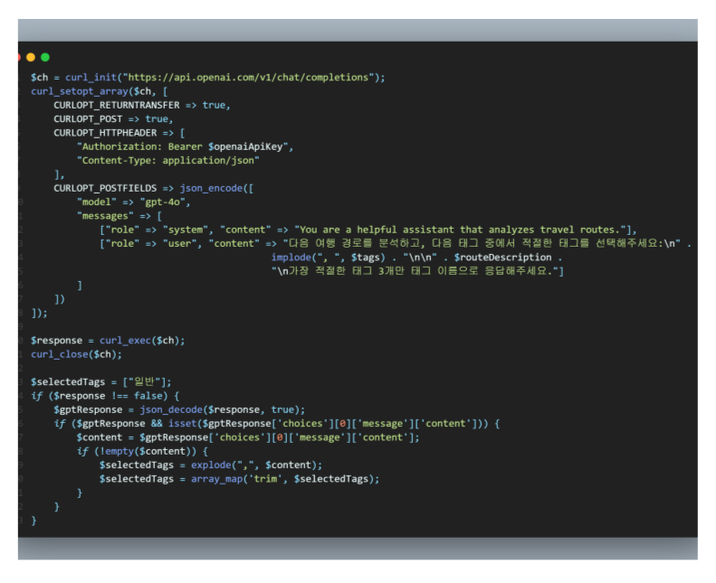
04 AI 활용 및 실행
3. 일정 저장 시 장소별 가격 검색 및
여행 테마 제공(태그선택)
01
사용 모델: "model" => "gpt-4o"
태그 분석 요청
사용자가 제공한 여행 일정과 DB의 태그 리스트를 GPT에 전달
GPT는 사용자의 여행 일정에 적합한 태그 3개를 추천

Slide 30
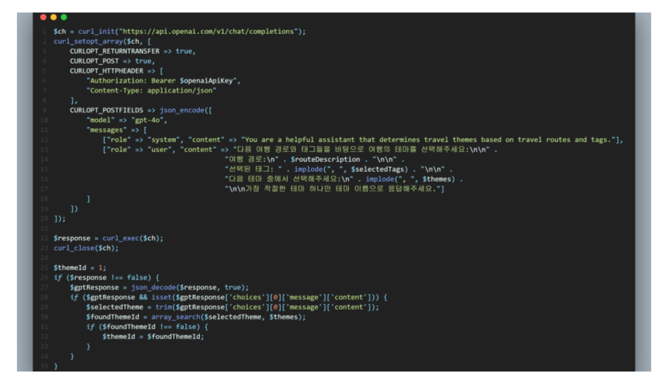
04 AI 활용 및 실행
3. 일정 저장 시 장소별 가격 검색 및 여행 테마 제공(테마선택)
01
사용 모델: "model" => "gpt-4o"
프롬프트 구성
테마 결정 요청
여행 일정과 태그 분석 결과를 기반으로 GPT에게 가장 적합한 테마를 요청
GPT는 경로에 가장 적합한 테마 1개를 추천함

Slide 31
04 AI 활용 및 실행
4. 지역별 실시간 코멘트 기능
사용자가 선택한 여행지 수신
01
사용 모델: "model" => "gpt-4o-mini"
동작 방식:
입력데이터 수신
사용자로부터 선택된 여행지를 수신
gpt-4o-mini를 통해 간단한 코멘트 작성
잘 알려지지 않은 장소라면 근처 지역 추천
결과 반환
여행지 기반 코멘트 작성
결과 반환

Slide 32
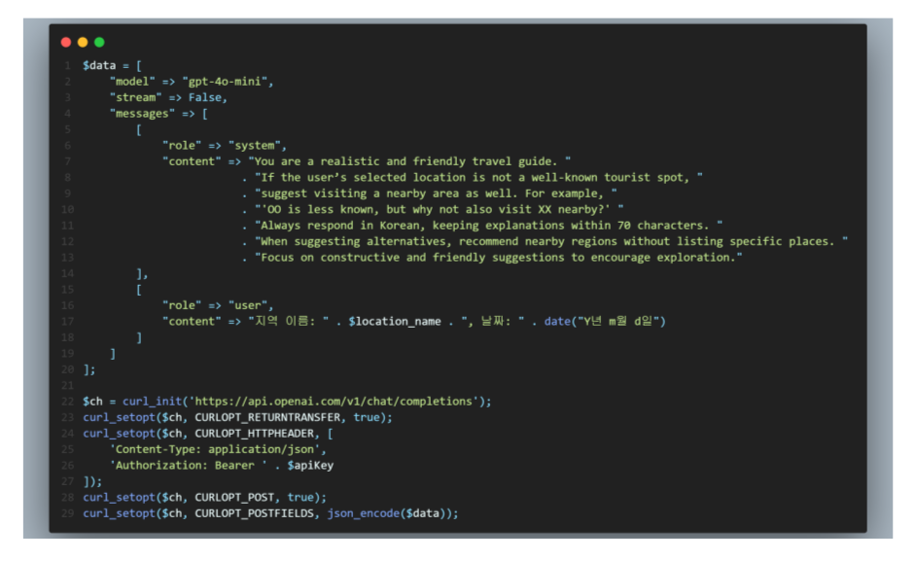
04 AI 활용 및 실행
4. 지역별 실시간 코멘트 기능
01
사용 모델: "model" => "gpt-4o-mini"
프롬프트 구성
역할을 친근하고 현실적인 여행 가이드로 설정함
가이드 라인
사용자가 여행할 지역이 잘 알려지지 않은 경우, 인근 지역을 추천
추천은 구체적인 장소가 아니라 근처 지역으로 한정
응답은 한국어로 작성하며, 70자 이내로 간결하게 할 것
긍정적이고 탐험을 독려하는 방식으로 코멘트 할 것

Slide 33
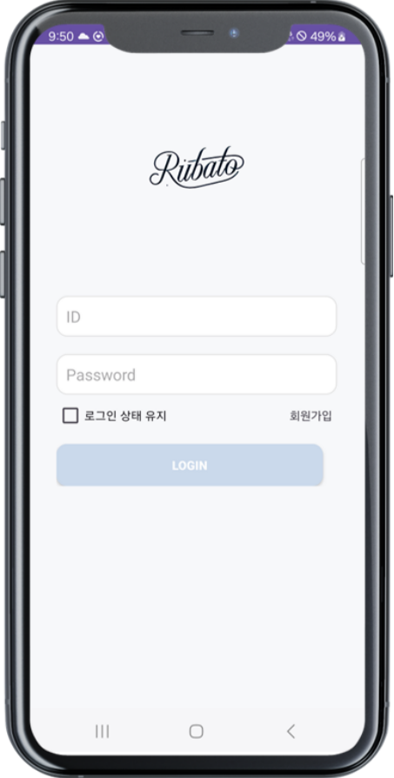
05 성과물
001
로그인
로그인을 통해 사용자는 개인화된 일정을 안전하게 저장할 수 있으며,
개별 채팅 기록을 관리함으로써 맞춤형 경험과 편리함을 제공합니다.

Slide 34
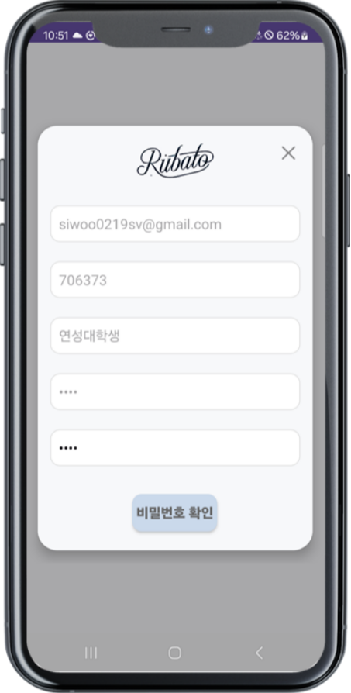
05 성과물
002
회원가입
이메일 인증을 통해 루바토 서비스에 회원가입 가능합니다

Slide 35
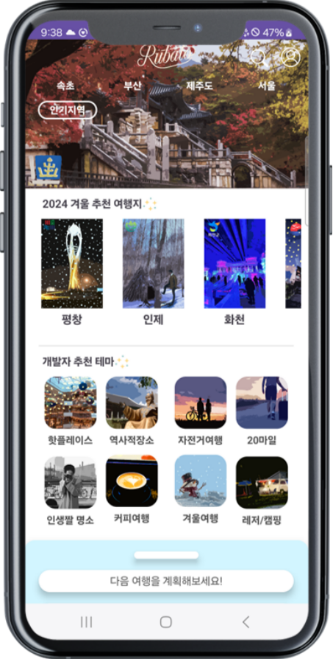

05 성과물
003
메인페이지
일정만들기
버튼을 통해 [여행일정만들기]페이지로 이동 가능
이미지슬라이드
인기여행지들의 사진들로 그성된 이미지 슬라이드
추천 여행지 버튼
TEAM. ΔΩ가 설정한 겨울 [추천 여행지 소개페이지로이동]
테마별 여행
사용자들이 저장한 루트를 테마별로 모아둔[테마별 여행지 페이지]로 이동
여행일정바텀시트
자신의 여행일정을 바로 확인할 수 있는 영역
위로 스와이프하면 전체 내용을 확인가능
자신의 여행일정을 바로 확인할 수 있는 영역
위로 스와이프하면 전체 내용을 확인가능

Slide 36
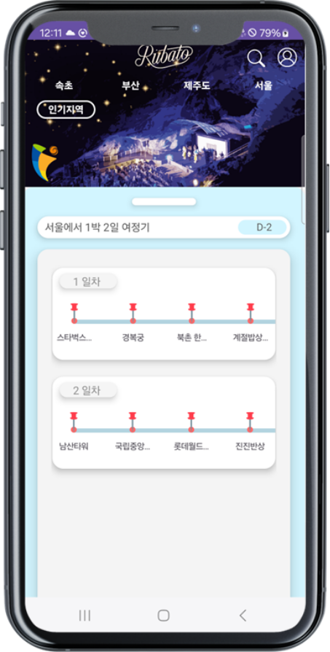
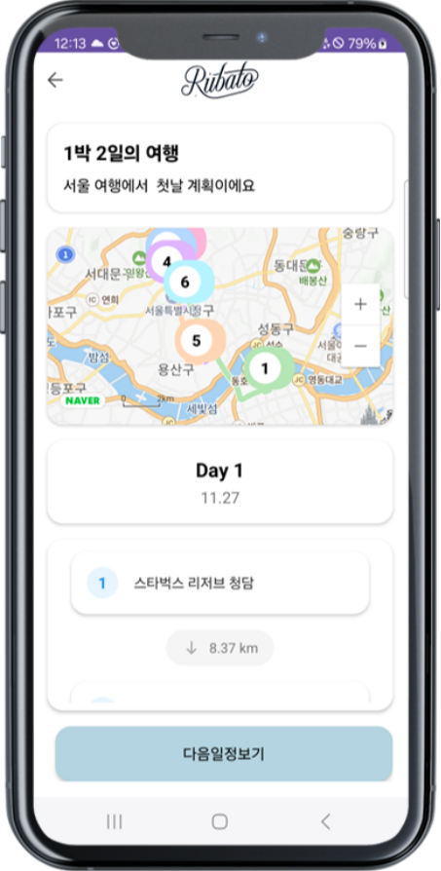
05 성과물
003.1
여행일정바텀시트
메인 페이지에서 바텀시트를 위로 스와이프하면 내가 계획한
여행으로 바로 접근할 수 있습니다.
또한, 각 일차별 일정을 클릭하면 해당 일정의 상세 페이지로
이동할 수 있어, 간편하고 직관적인 일정 관리를 제공합니다

Slide 37
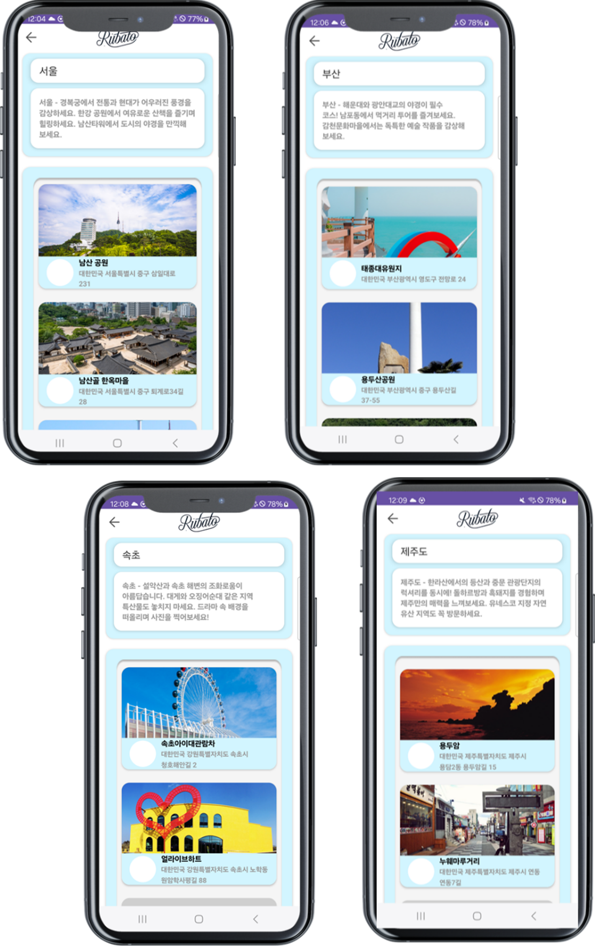
05 성과물
004
여행지 소개 페이지
각 여행지별 간단한 설명과 함께 인기지역리스트를 제공하여 다양한 여행지의 다양한 인기 관광지를 살펴볼수있다

Slide 38
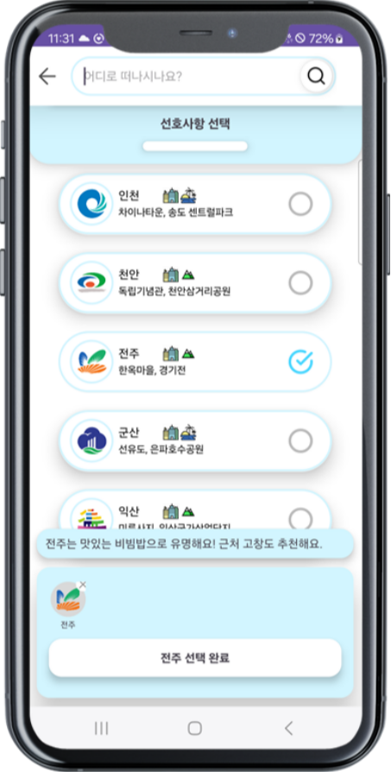

05 성과물
005
지역별 간단 코맨트
인공지능이 사용자가 선택한 지역에 대한 주요 정보를 간단한 코멘트 형태로 제공합니다. 이 정보를 바탕으로 사용자는 이후 일정 작성 시 참고 자료로 활용할 수 있습니다

Slide 39
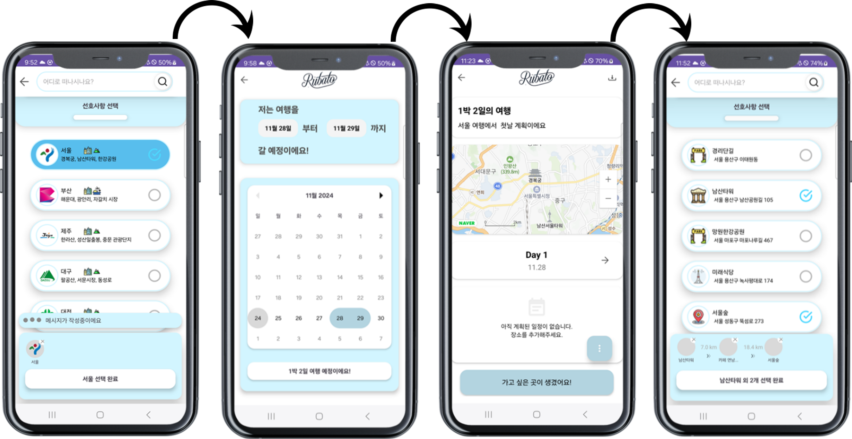
05 성과물
006.1
지역별 간단 코맨트
사용자는 여행을 가고자 하는 지역과 여행 날짜를 선택하여
간편하게 여행 일정을 작성할 수 있습니다

Slide 40
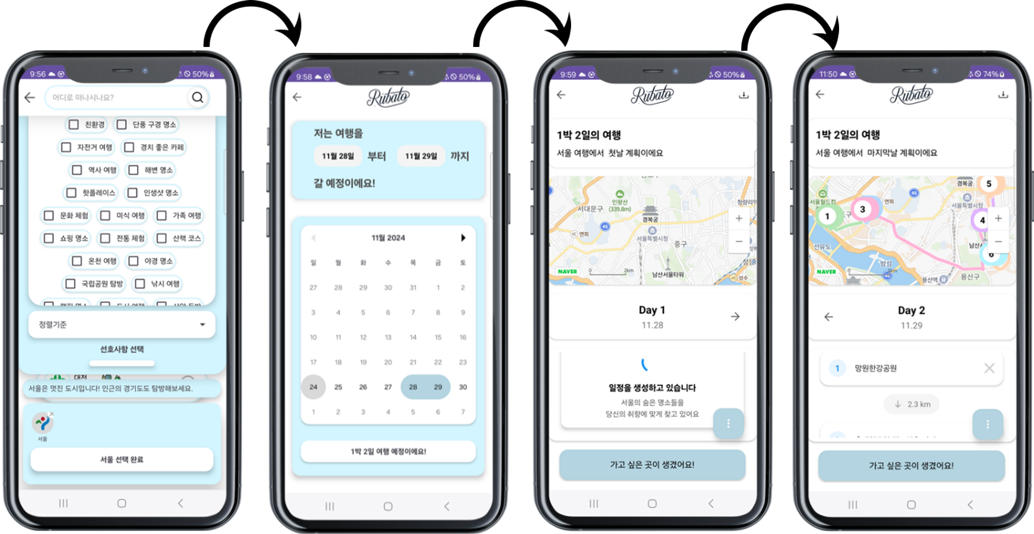
05 성과물
006.2
일정만들기- 자동
태그형식으로 구성된 다양한 여행 스타일을 활용해 자동으로 일정을
추천받거나 작성할 수 있어, 더욱 효율적이고 편리하게
여행 계획을 세울 수 있습니다.

Slide 41
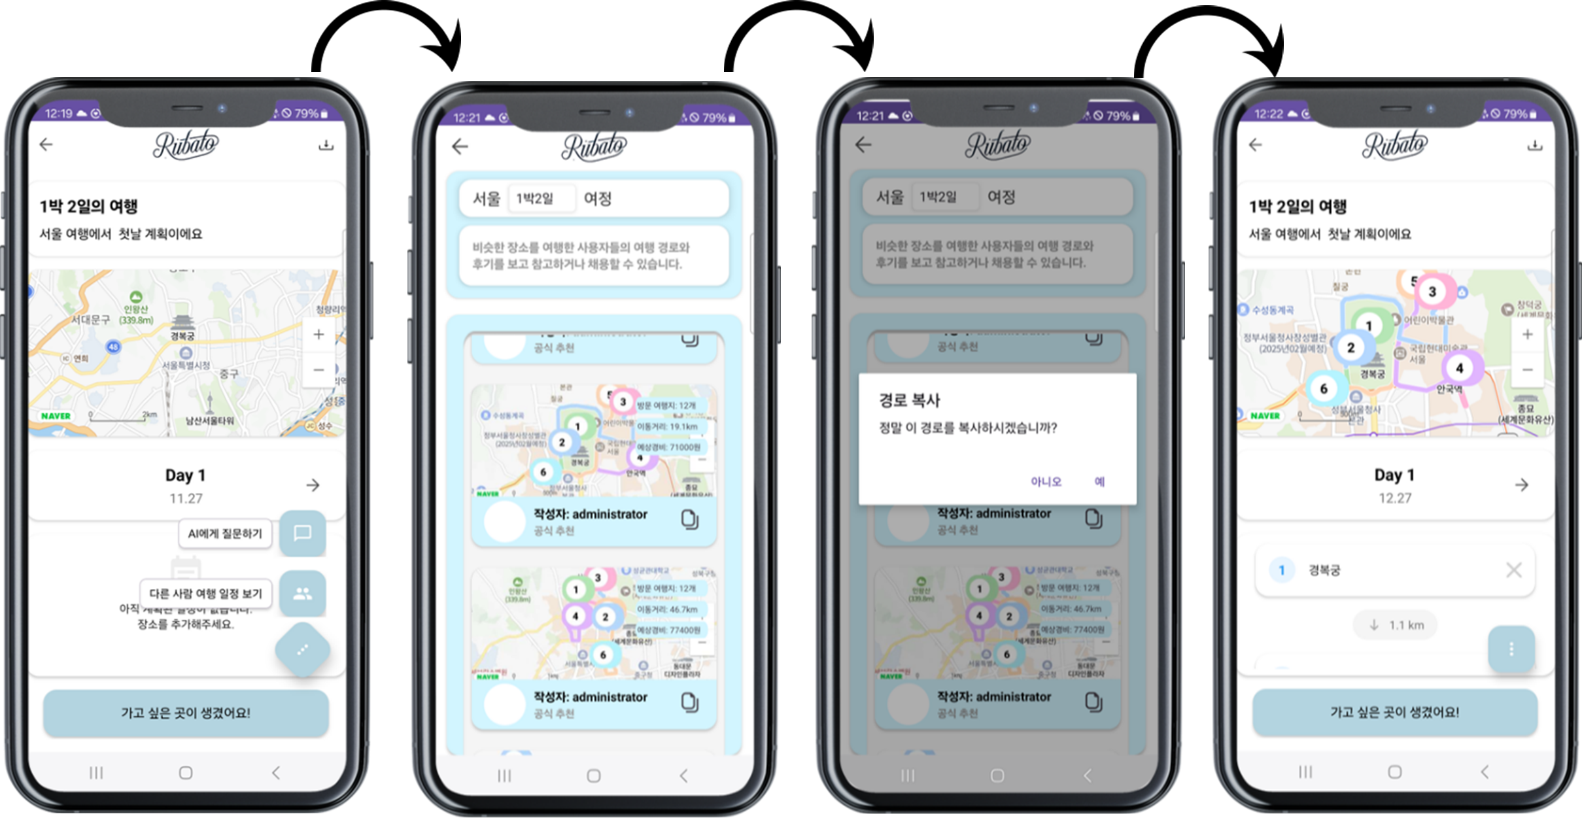
05 성과물
006.3
일정만들기-복사
일정작성에 어려움을 겪을때 직접작성, 자동작성, 채팅기능 이외에도
다른사람들의 루트보기 기능을 통해 해당 사용자의 루트를 복사해올수있습니다.

Slide 42
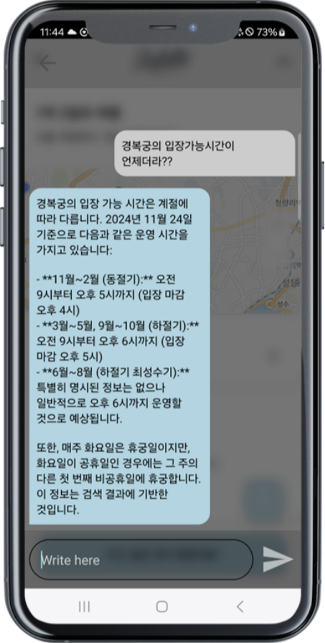
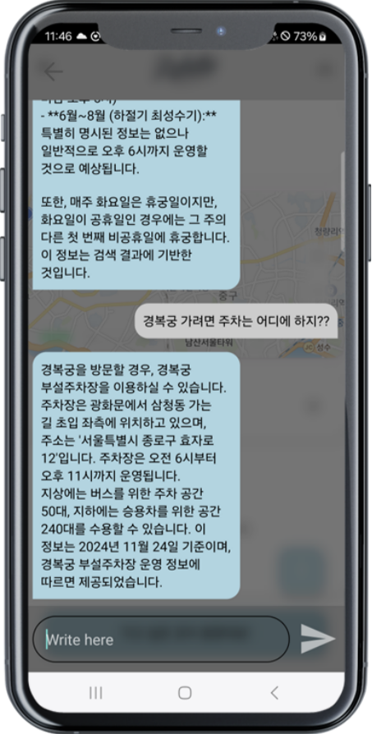
05 성과물
007
채팅-궁금한 정보 물어보기
Rubato는 실시간 채팅 기반의 인공지능을 통해, 최신 정보를 검색하고 정확한 답변을 제공합니다. 인터넷 검색에 시간을 들이지 않아도, Rubato와의 대화로 필요한 정보를 쉽고 빠르게 확인할 수 있습니다

Slide 43
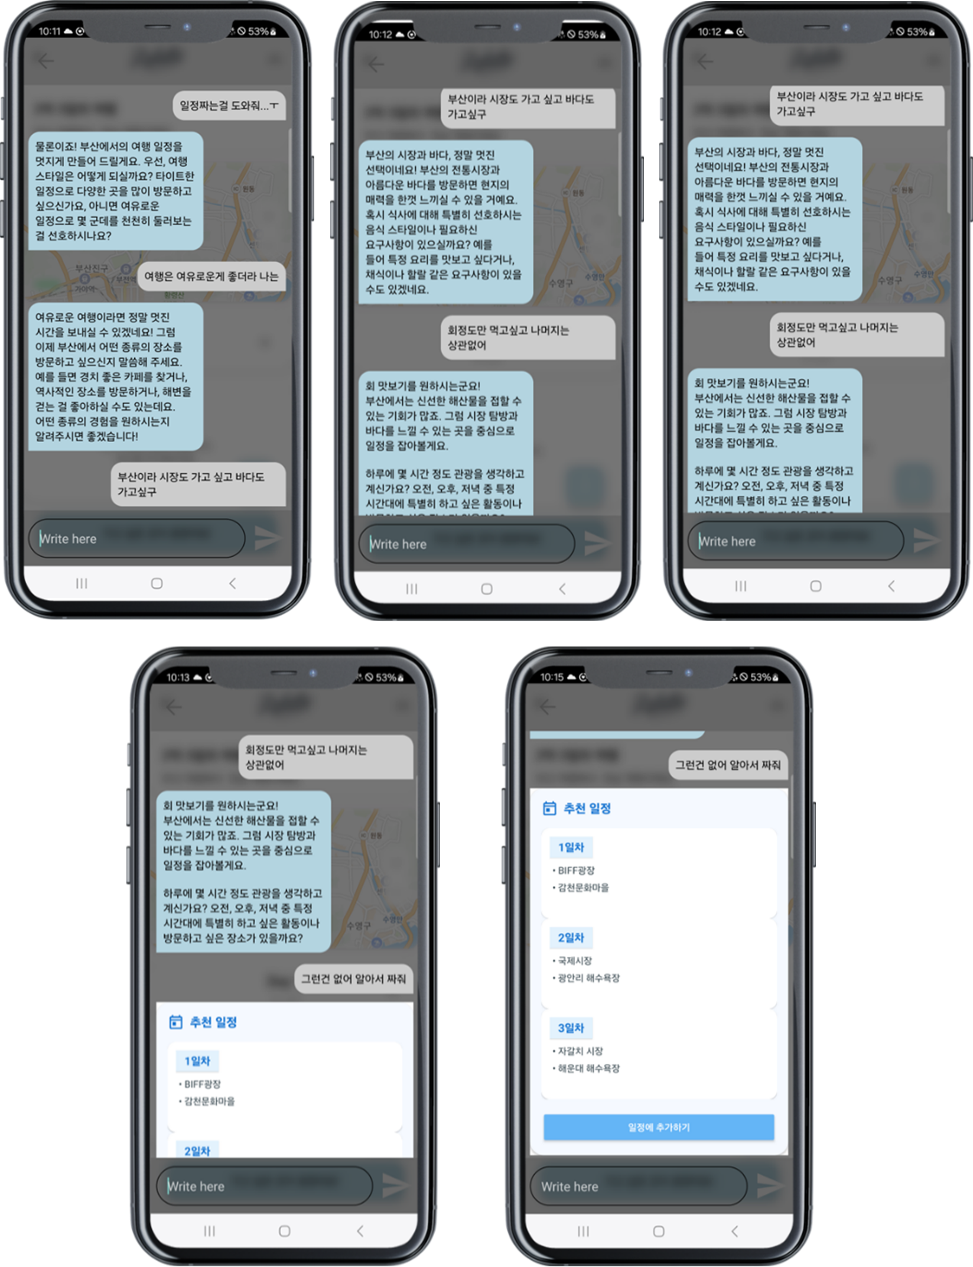
05 성과물
008
채팅-답변만으로 일정 작성
Rubato AI는 일정 작성 중 필요한 정보를 사용자가 직접 입력하지 않아도, 인공지능이 필요한 질문을 던져 정보를 수집합니다.
즉 사용자는 AI의 질문에 답변만 하면, Rubato가 이를 바탕으로 맞춤형 여행 일정을 자동으로 생성합니다

Slide 44
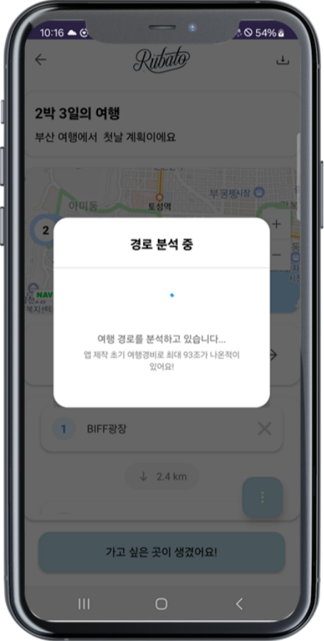
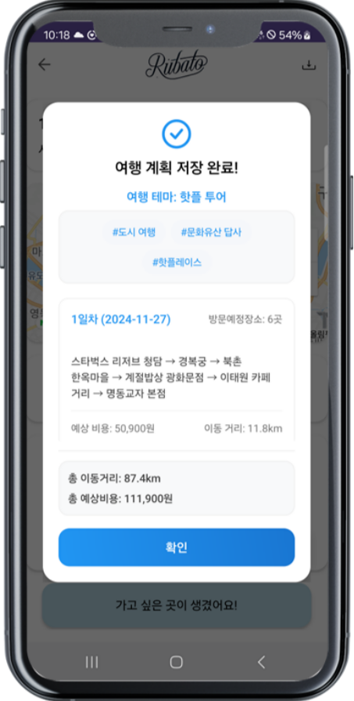
05 성과물
009
여행경로 분석
Rubato는 사용자가 일정을 저장할때, 각 장소의 최신 가격 정보를 실시간으로 검색하고 이를 자동으로 반영합니다.
또한, 여행 경로를 분석해 해당 여행에 어울리는 태그와 테마를 추천하여 특별한 일정을 완성할 수 있습니다.

Slide 45

감사합니다

